Slide 1
LG41 IBS1.2 De bodem als basis
Onderdeel tarief berekenen – les 7

Slide 2
Wat gaan we vandaag doen?
Twee meelopers vandaag
Saldobegroting.
Telt mee in je portfolio
Je moet je voortgang laten zien

Slide 3
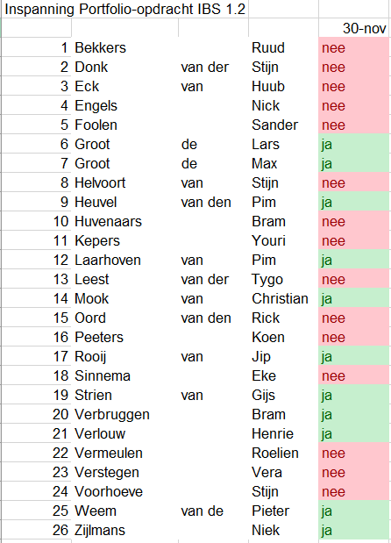
Voortgangscheck

Slide 4
De mail

Slide 5
De tips
Maak ‘m vanaf het begin netjes
Voorkant, inleiding, paginanummers
Maak de inhoudsopgave automatisch
Ook als je nog dingen moet navragen: vul alvast in wat je denkt.
Maak de saldobegroting in Excel
Gebruik voor alle Excelverwijzingen het knipprogramma of screenshots.
Tariefberekeningen
Saldobegroting

Slide 6
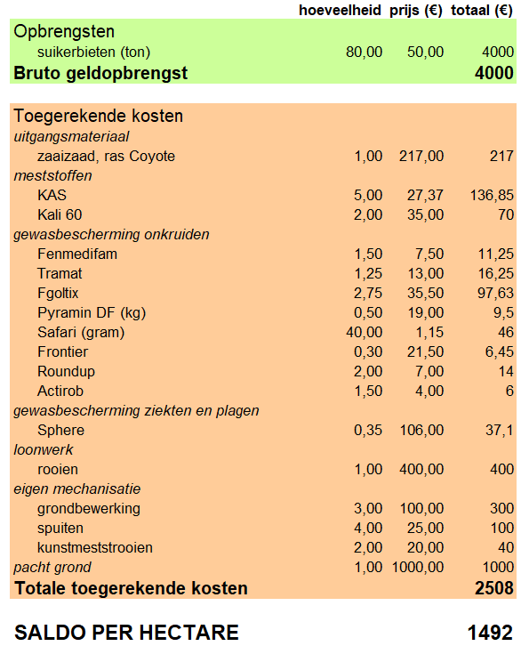
Voorbeeld

Slide 7
Portfolio-opdracht
Lees ‘m goed door
Hij staat ook op Wikiwijs
Deadline 11 januari 17:00
Dat zijn met deze les erbij 4 lessen.

Slide 8
Dat was ‘m!
Dagge bedankt zijt, da witte.

